Slide 1

Đạo đức 1
Chủ đề:
Yêu thương gia đình
Bài 7. Yêu thương gia đình

Slide 2
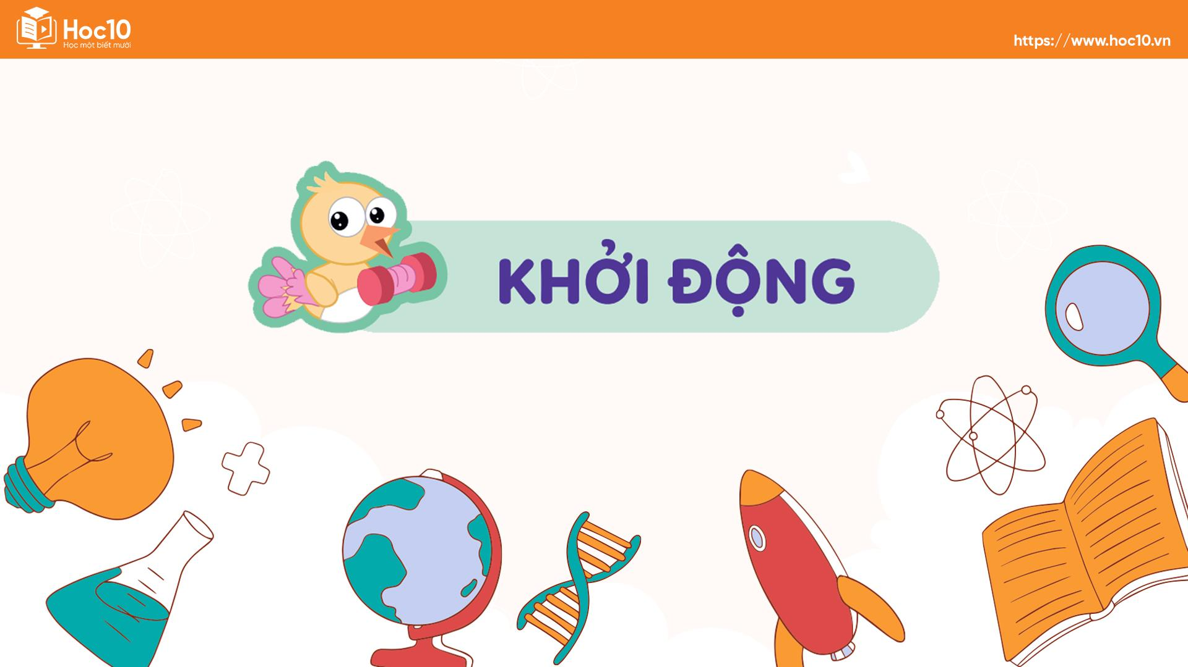


Slide 3


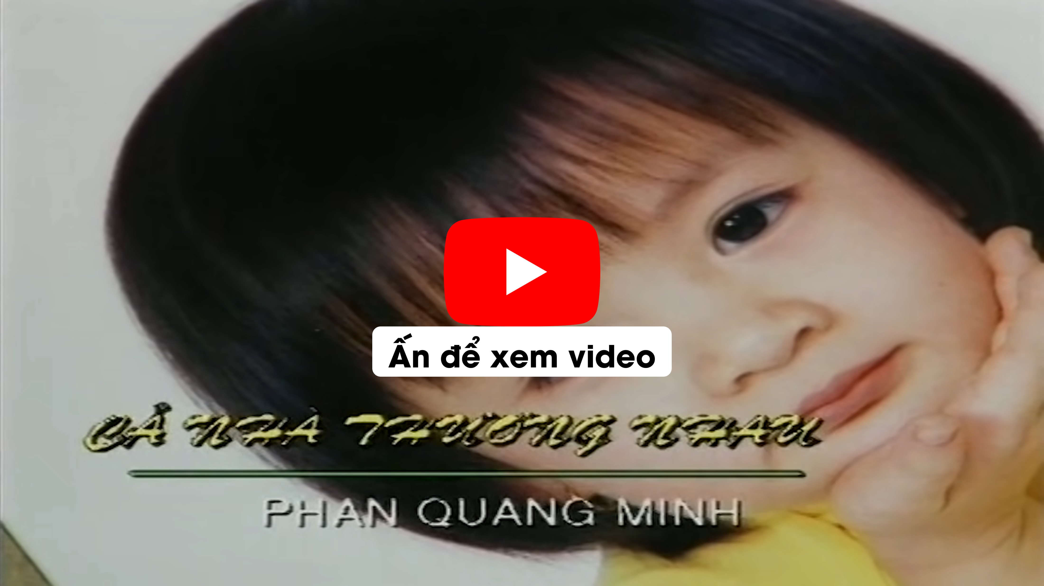
Các em cùng nghe bài hát “Cả nhà thương nhau”
và trả lời câu hỏi

Slide 4
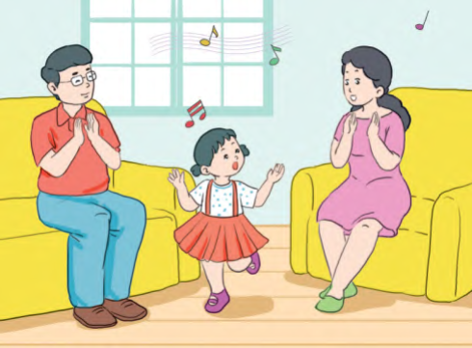
Bài hát nói về điều gì?

Slide 5


Slide 6




HOẠT ĐỘNG 1: KỂ CHUYỆN THEO TRANH
HOẠT ĐỘNG
CÁ NHÂN
Cả lớp quan sát tranh trong câu chuyện “Gia đình nhà gà” SGK – tr34, 35 và kể chuyện theo tranh

Slide 7
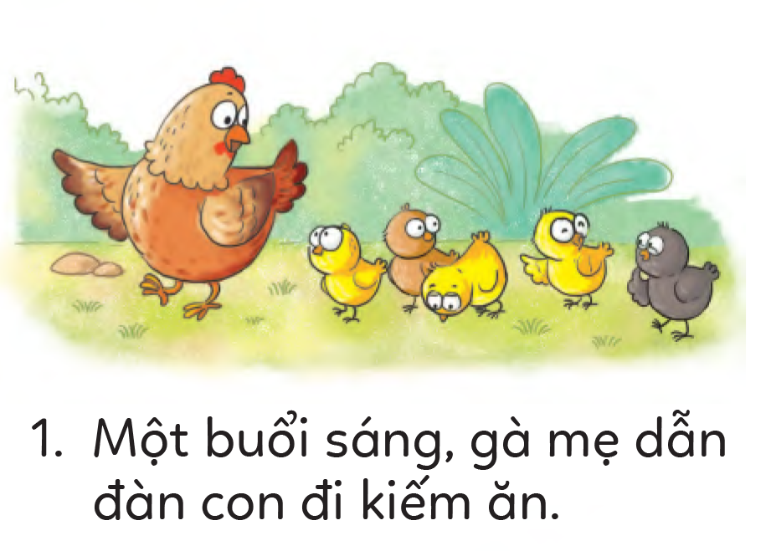


Slide 8
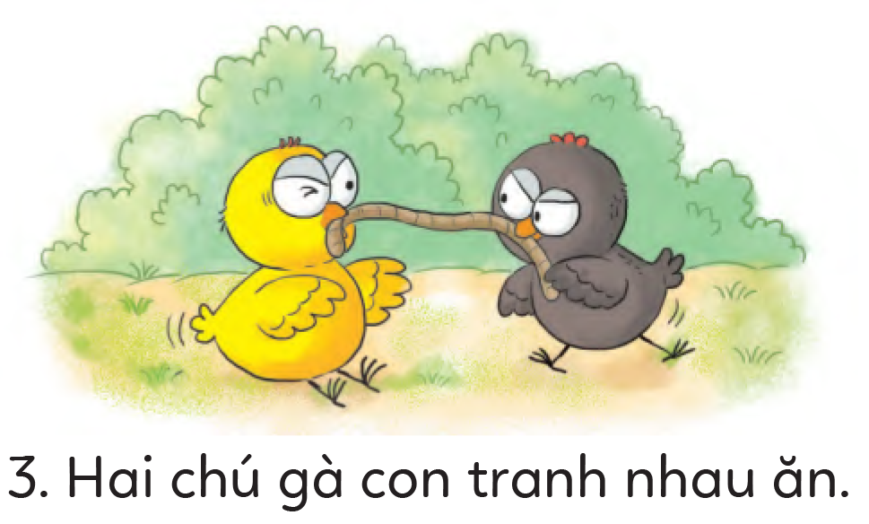
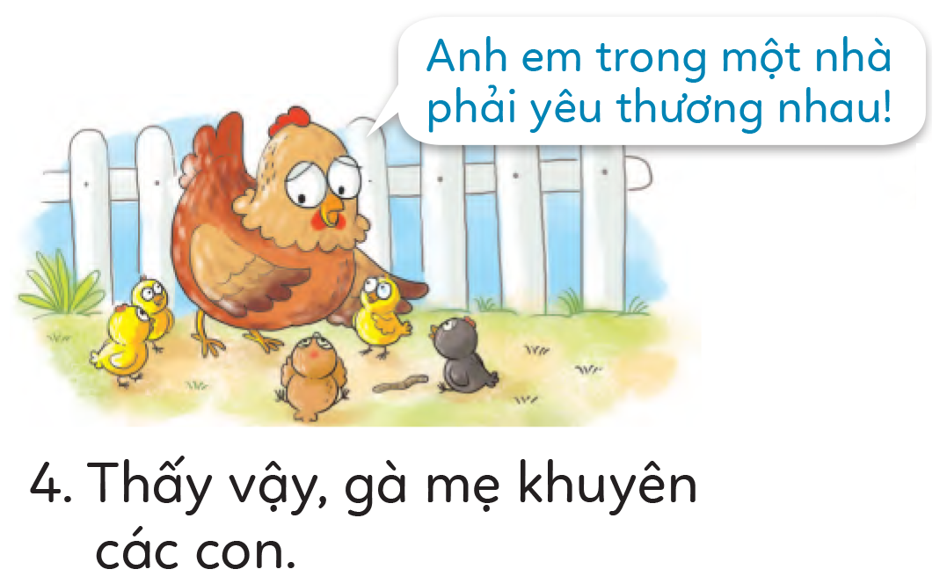

Slide 9
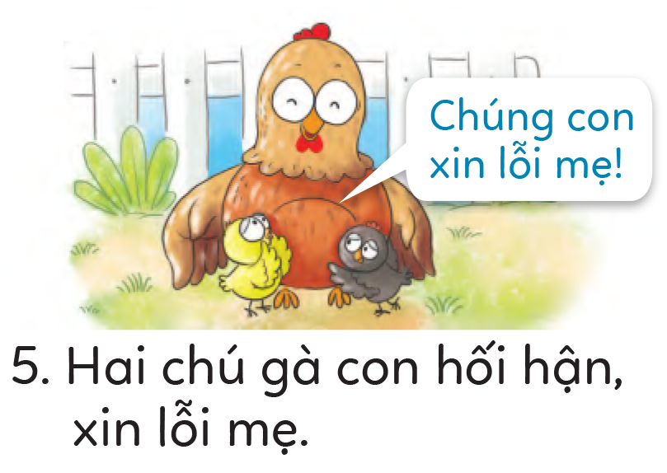

Slide 10
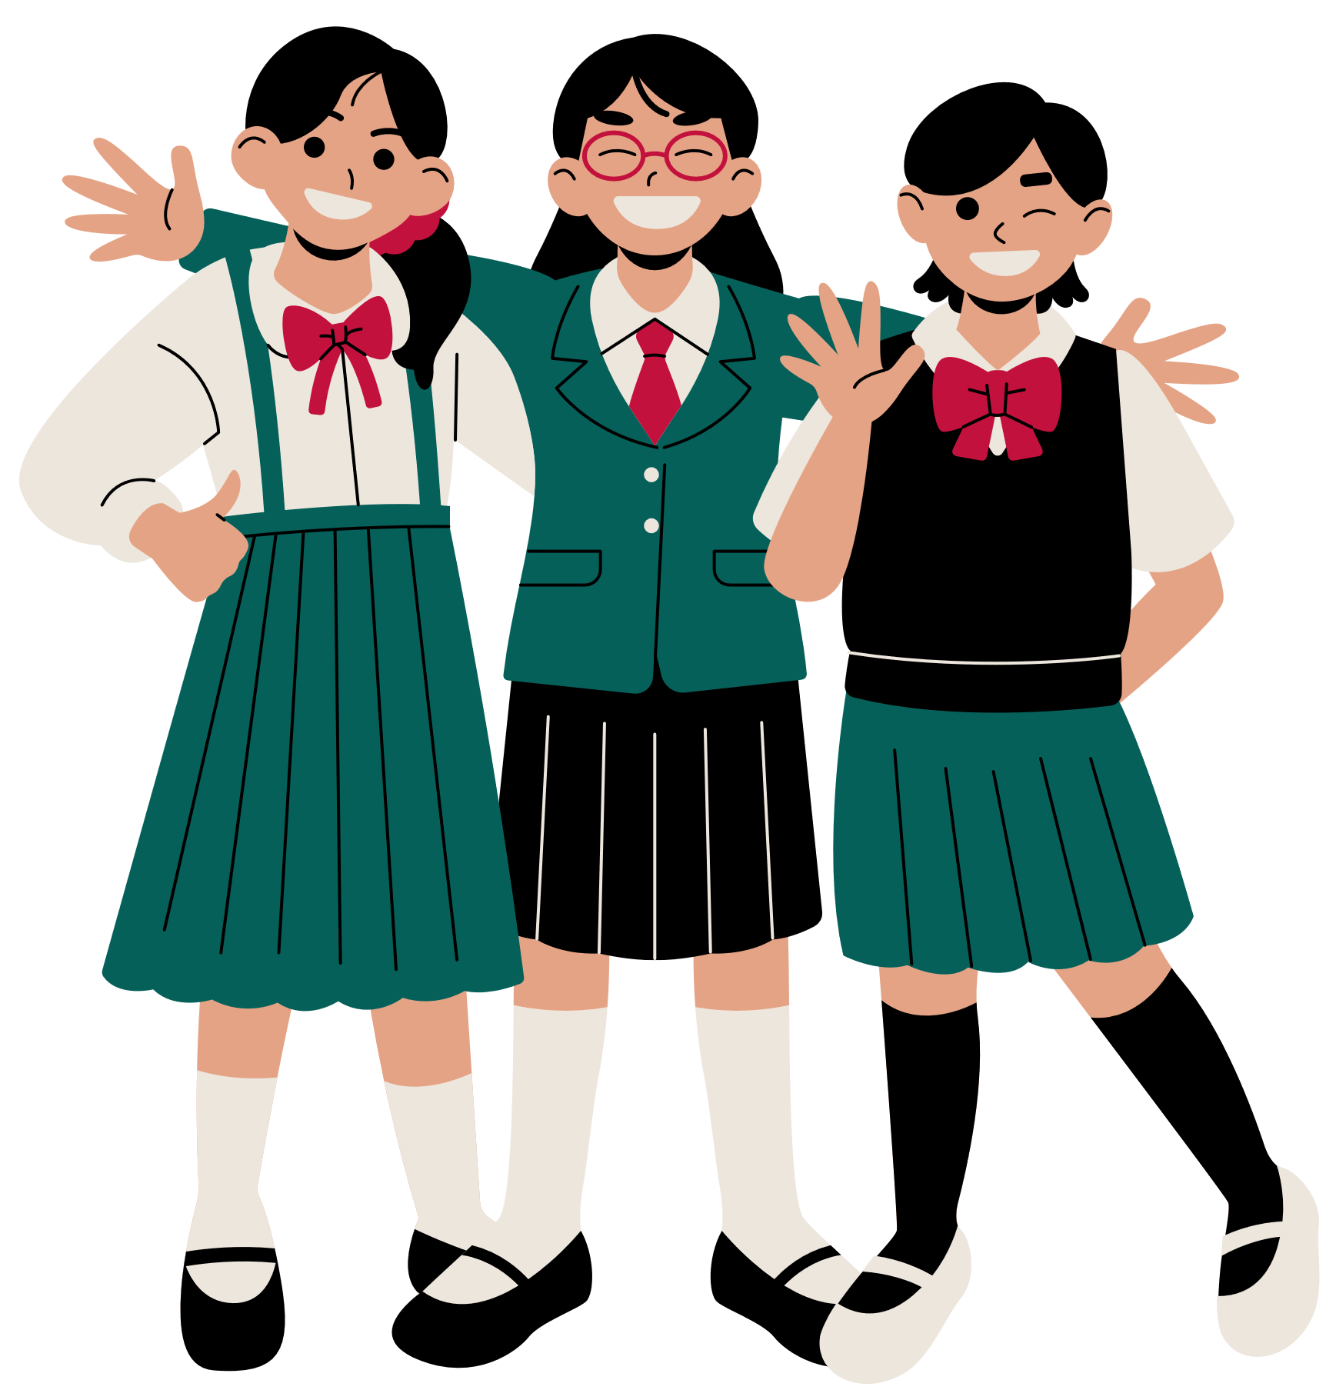
Hoạt động nhóm
Sau khi nghe câu chuyện, các nhóm cùng thảo luận các câu hỏi trong SGK – tr35:
- Gà mẹ đã làm gì để chăm sóc đàn con? Việc làm đó thể hiện điều gì?
- Gà mẹ đã khuyên gì khi các con tranh mồi?

Slide 11
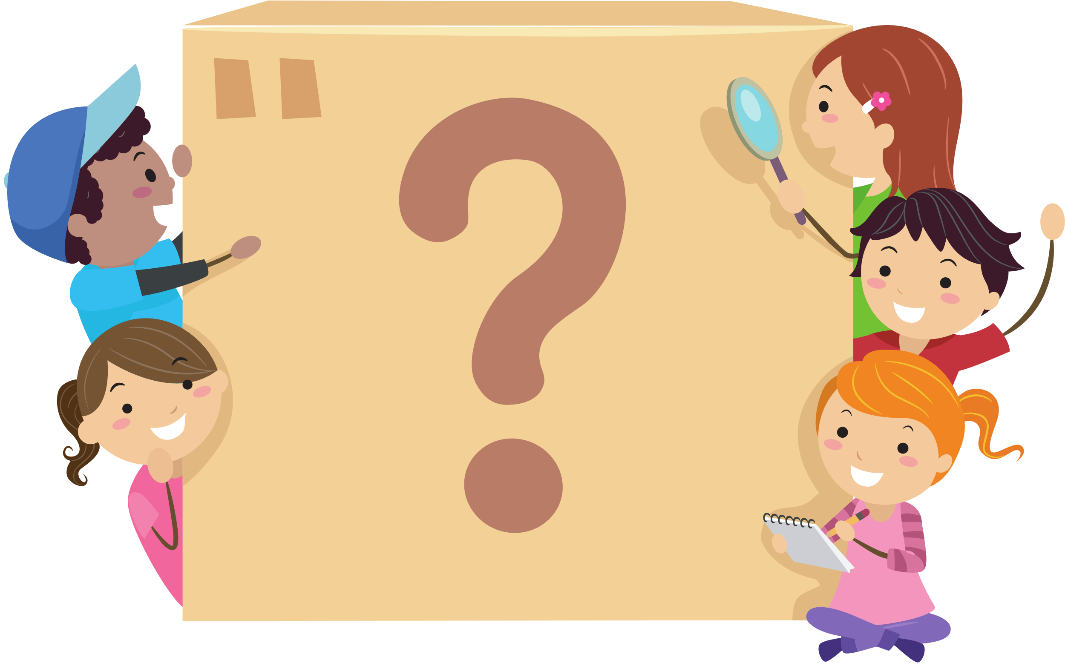
Gà mẹ đã dẫn đàn gà con ra vườn và bới giun cho đàn gà con ăn. Điều đó thể hiện gà mẹ rất yêu thương đàn gà con.
Khi thấy các con đánh nhau, tranh giành
miếng ăn, gà mẹ đã khuyên các con “Anh em trong một nhà phải yêu thương lẫn nhau”.
Gợi ý trả lời

Slide 12

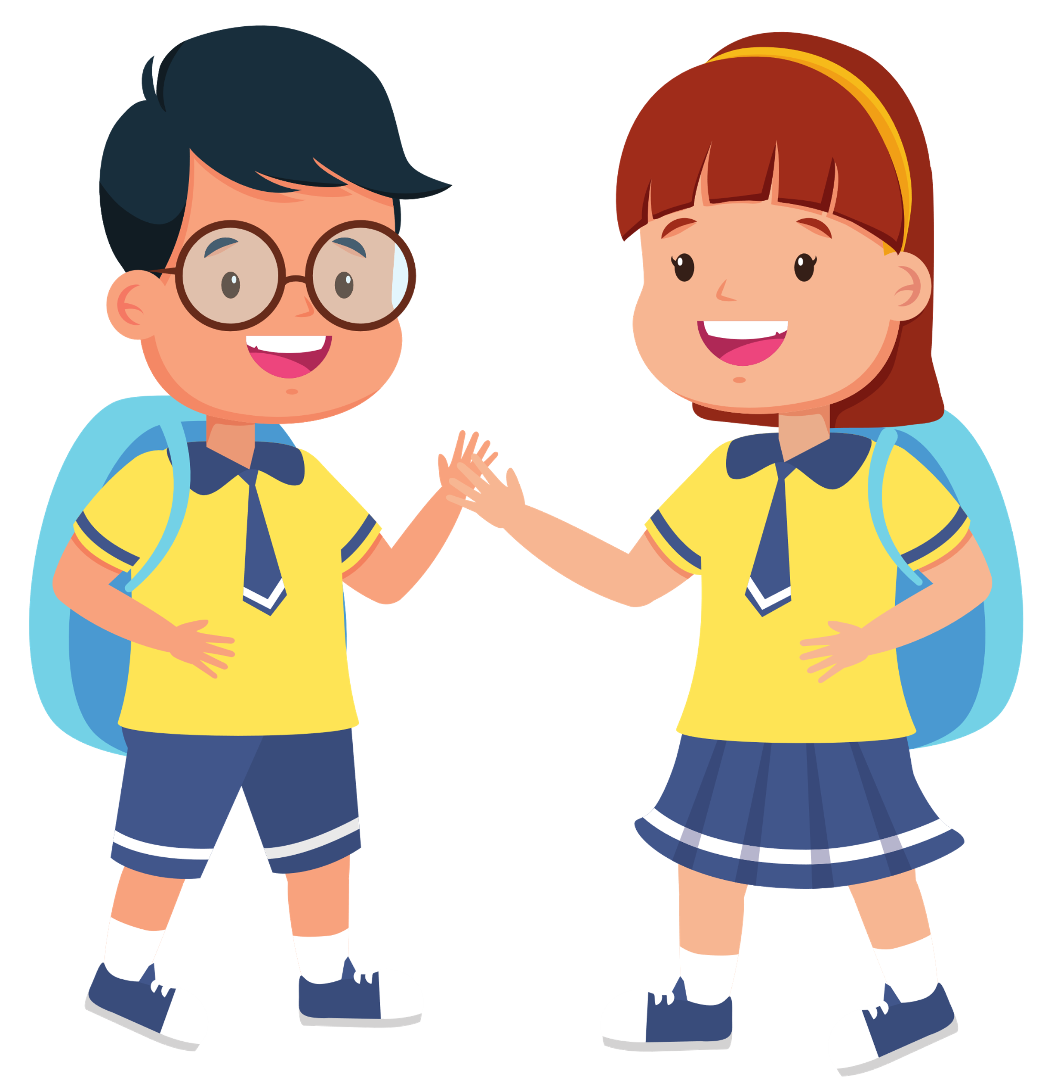
HOẠT ĐỘNG 2: TÌM HIỂU SỰ QUAN TÂM, CHĂM SÓC
CỦA ÔNG BÀ, CHA MẸ ĐỐI VỚI CON CHÁU
Cả lớp cùng quan sát tranh trong SGK – tr35, 36 và thảo luận cặp đôi theo các câu hỏi sau:
- Ông, bà, bố, mẹ trong mỗi tranh đang làm gì?
- Những việc làm đó thể hiện điều gì?
- Vì sao mọi người trong gia đình cần yêu thương nhau?
HOẠT ĐỘNG NHÓM ĐÔI

Slide 13
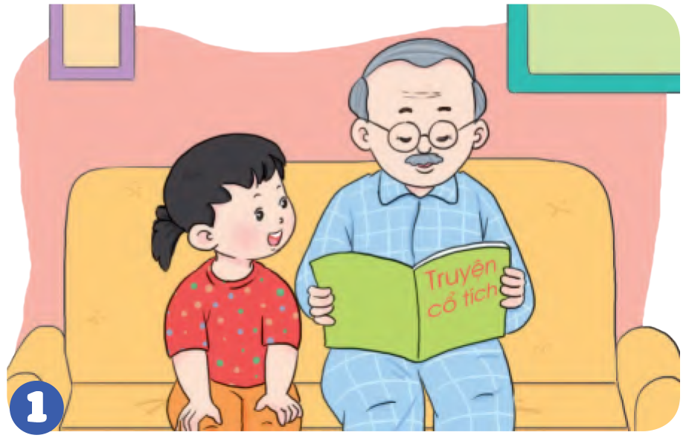


Ông đang đọc truyện cổ tích cho bạn nhỏ.

Slide 14
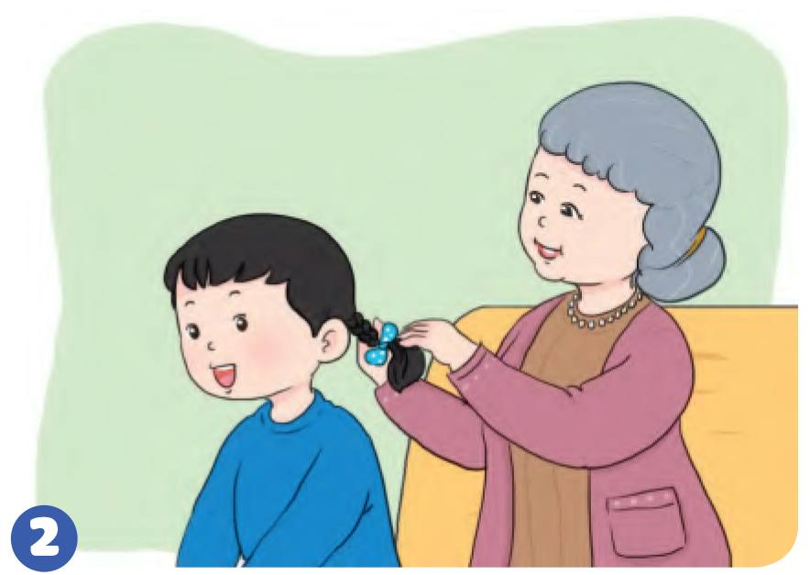
Bà đang tết tóc cho bạn nhỏ.

Slide 15
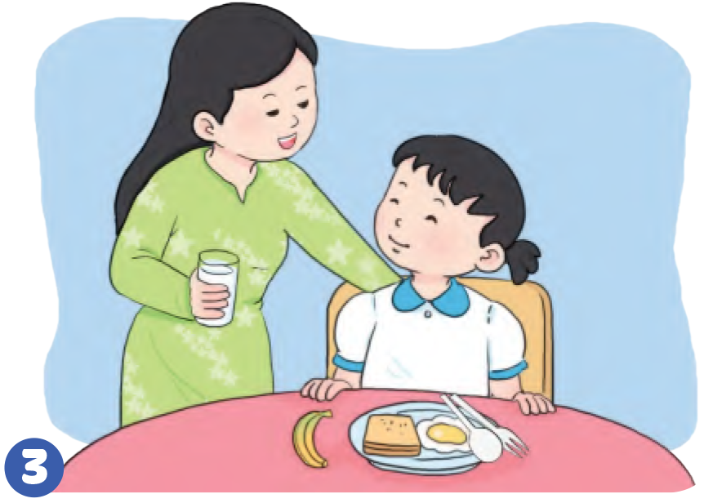
Mẹ đang mang sữa đến cho
bạn nhỏ và nhắc bạn ăn sáng.

Slide 16
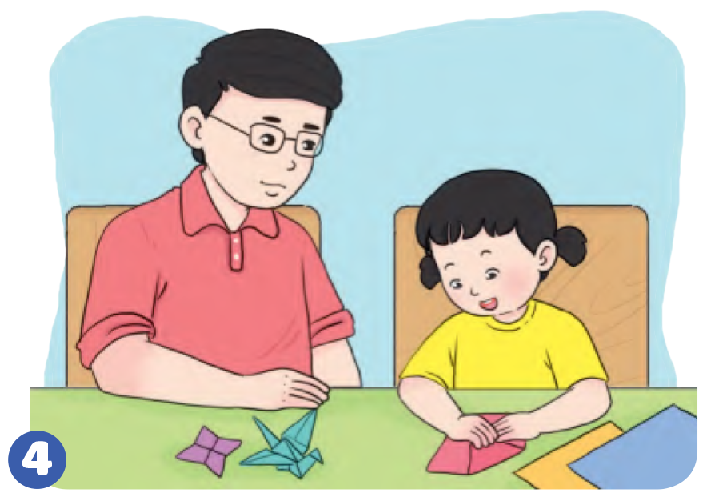
Bố đang
hướng dẫn
bạn nhỏ gấp
đồ chơi bằng giấy.

Slide 17
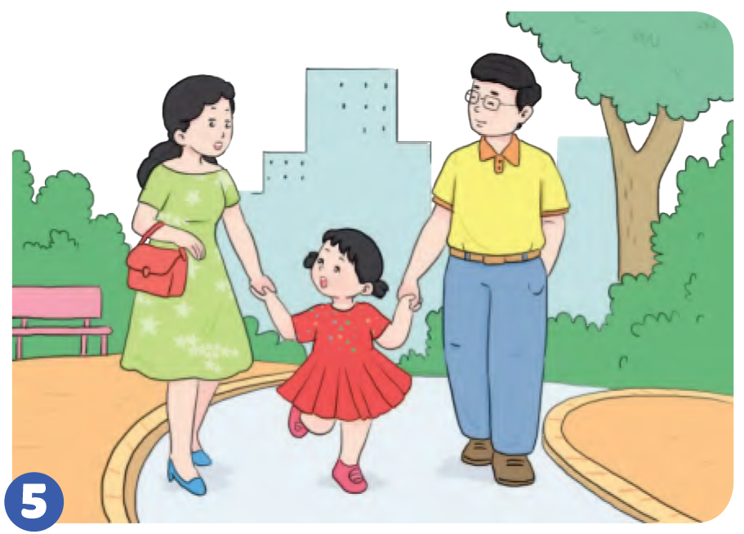
Bố và mẹ dẫn bạn nhỏ đi chơi công viên.

Slide 18
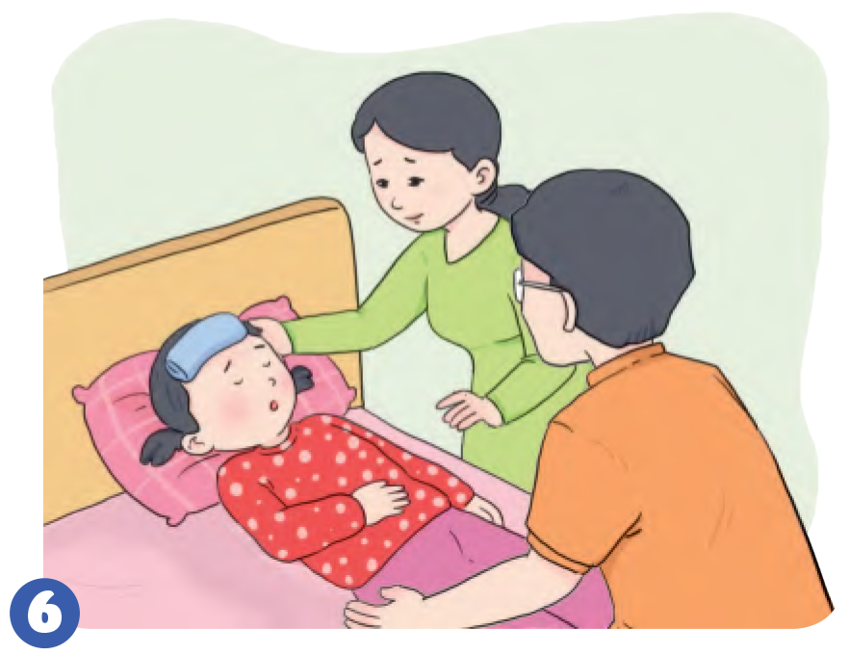
Bố và mẹ
chăm sóc khi bạn nhỏ bị ốm.

Slide 19
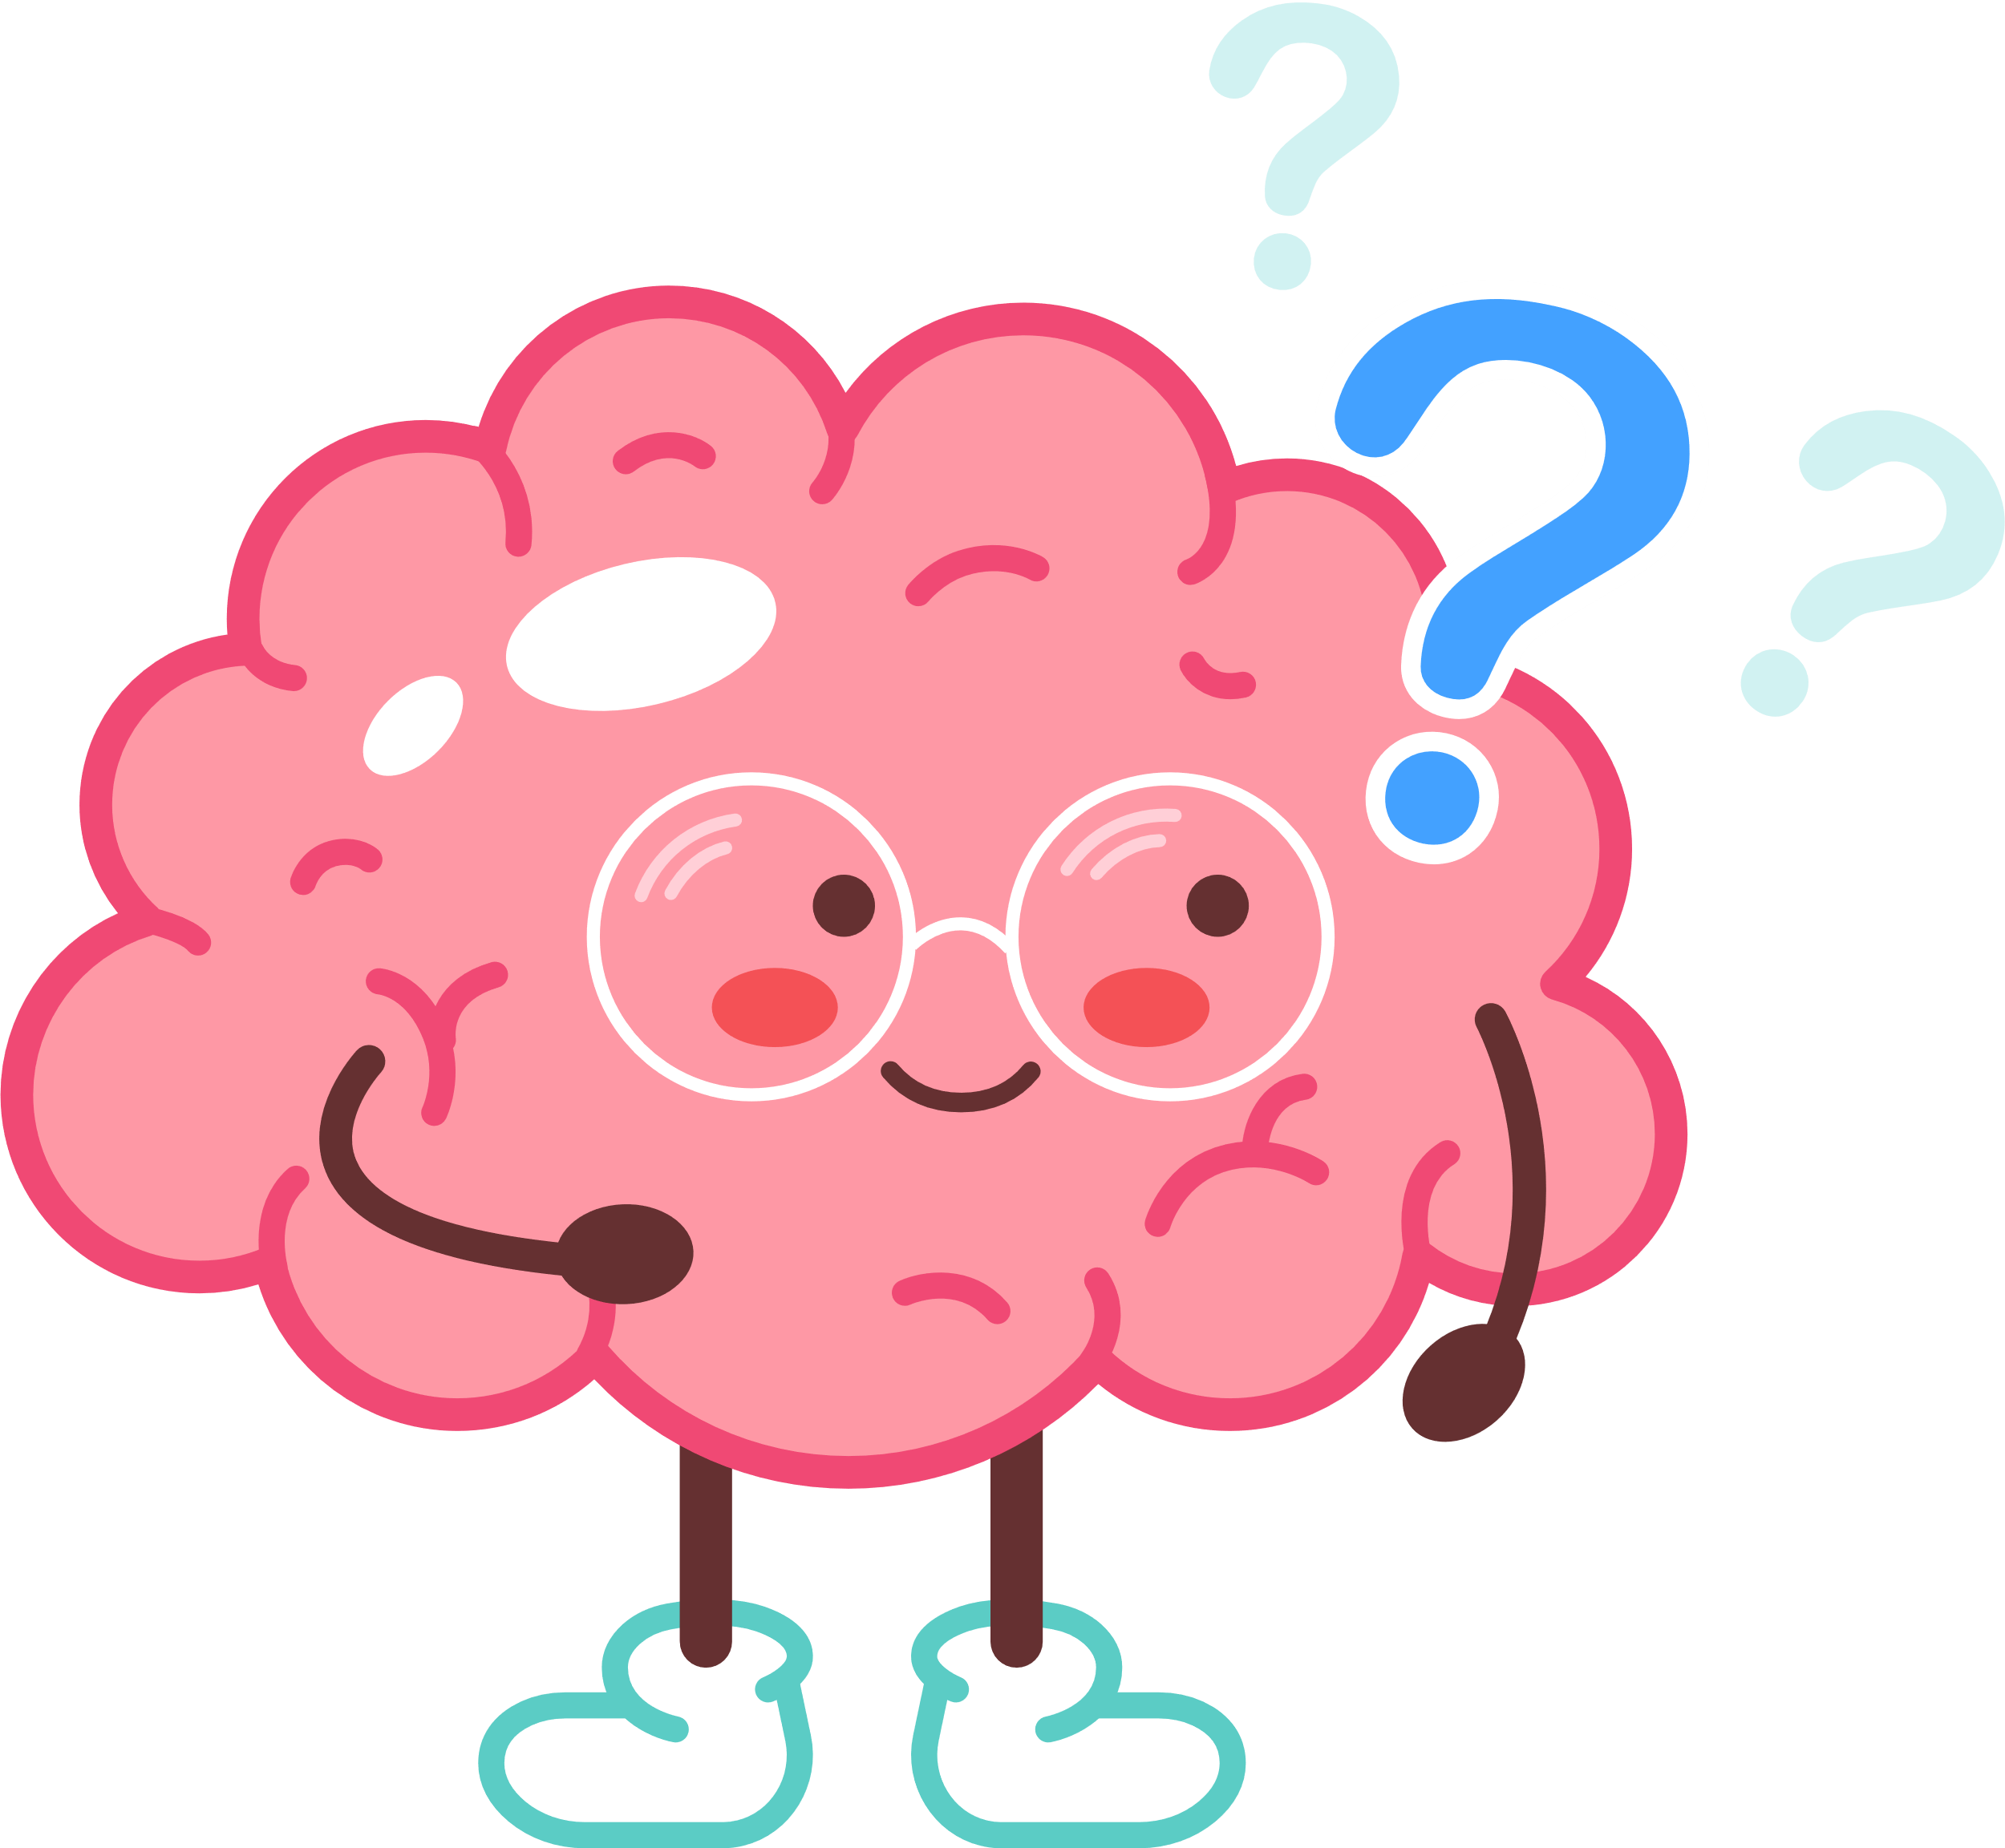


Ông bà, bố mẹ của em đã
thể hiện sự yêu thương, quan tâm, chăm sóc em như thế nào?

Slide 20


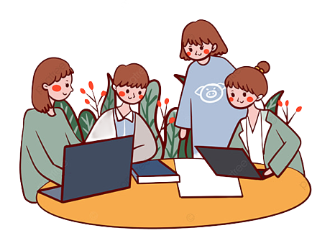
HOẠT ĐỘNG 3: THẢO LUẬN VỀ CÁCH THỂ HIỆN TÌNH YÊU THƯƠNG
Làm việc theo nhóm (4 HS): Các nhóm quan sát tranh trong SGK – tr36, 37,
thảo luận và trả lời câu hỏi sau:
Bạn trong tranh đã làm gì để thể hiện tình yêu thương với người thân trong
gia đình?
HOẠT ĐỘNG THEO NHÓM

Slide 21
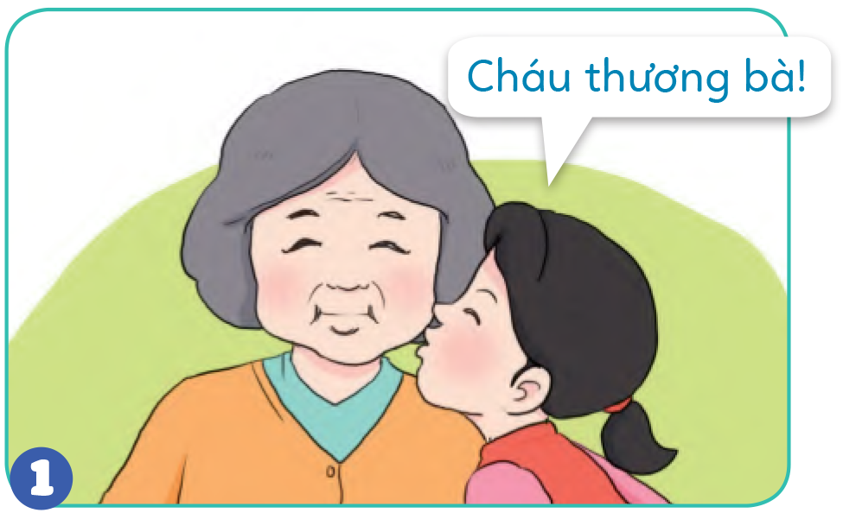
Bạn nhỏ đang hôn bà và nói “Cháu thương bà!”.

Slide 22
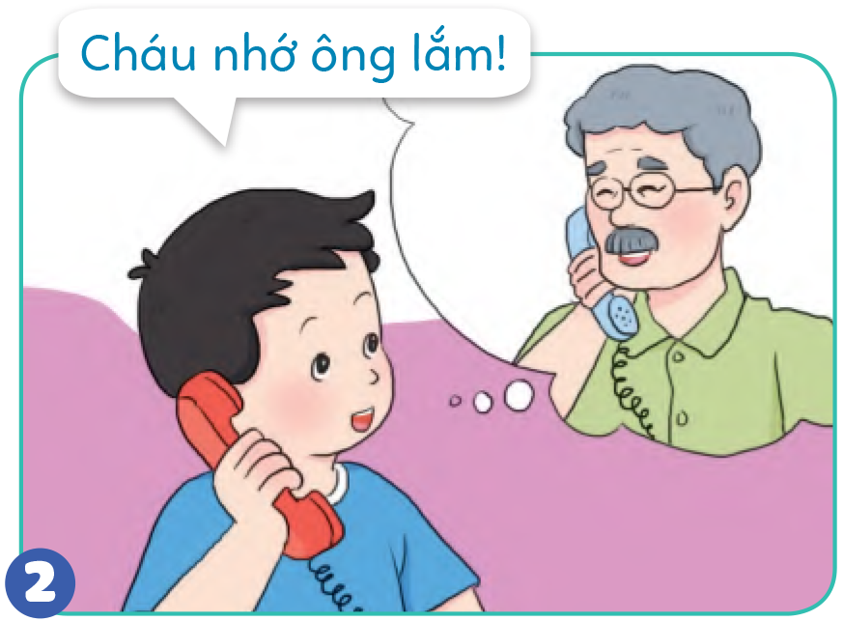
Bạn nhỏ đang gọi
điện thoại cho ông và nói “Cháu nhớ ông lắm!”.

Slide 23
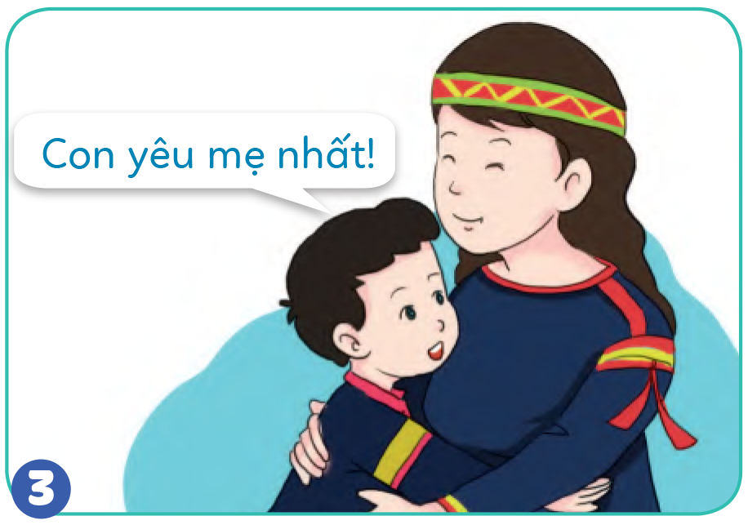
Bạn nhỏ ôm mẹ nói:
“Con yêu mẹ nhất!”.

Slide 24
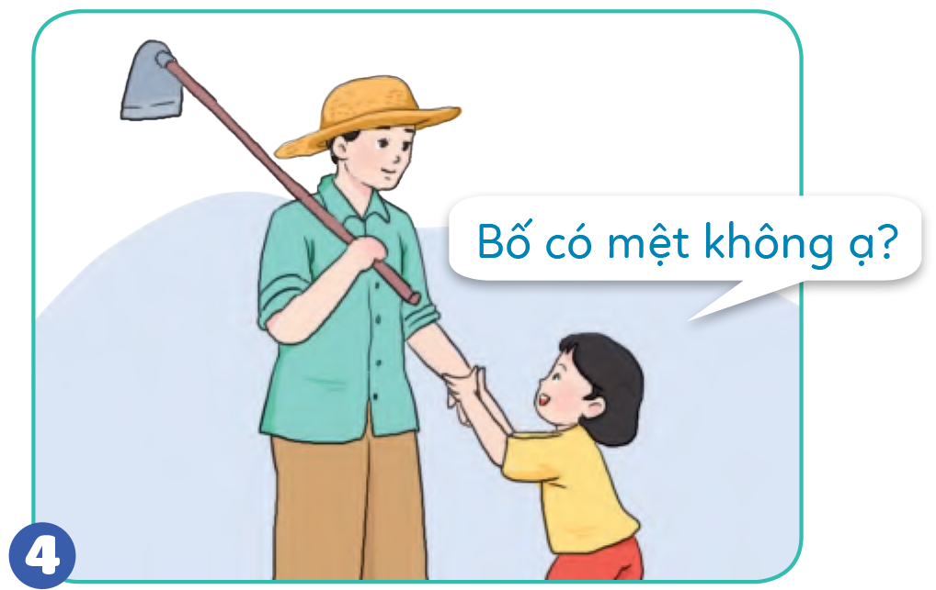
Bạn nhỏ đang nắm tay bố vừa đi làm đồng về và hỏi “Bố có mệt không ạ?”.

Slide 25
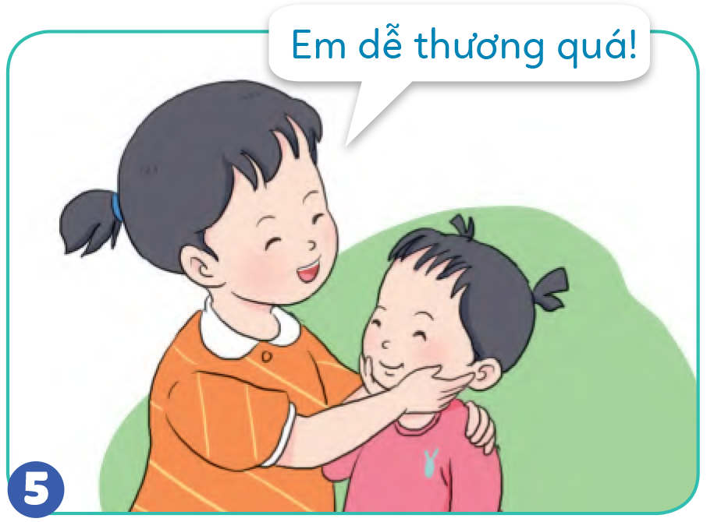
Bạn nhỏ đang vuốt má
em bé và nói
“Em dễ thương quá!”.

Slide 26
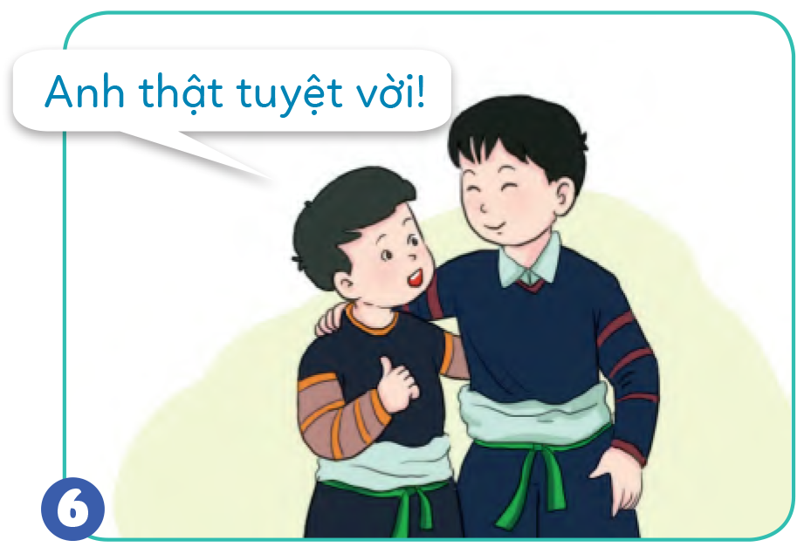
Bạn nhỏ đang giơ
ngón tay cái và nói
“Anh thật tuyệt vời!”.

Slide 27
Em còn biết những cử chỉ, lời nói nào khác thể hiện tình yêu thương với người thân?

Slide 28


Slide 29

Hoạt động 1: Tìm lời yêu thương
HOẠT ĐỘNG
CÁ NHÂN
Cả lớp quan sát tranh trong SGK – tr37 và tìm lời nói yêu thương phù hợp với từng tranh.

Slide 30
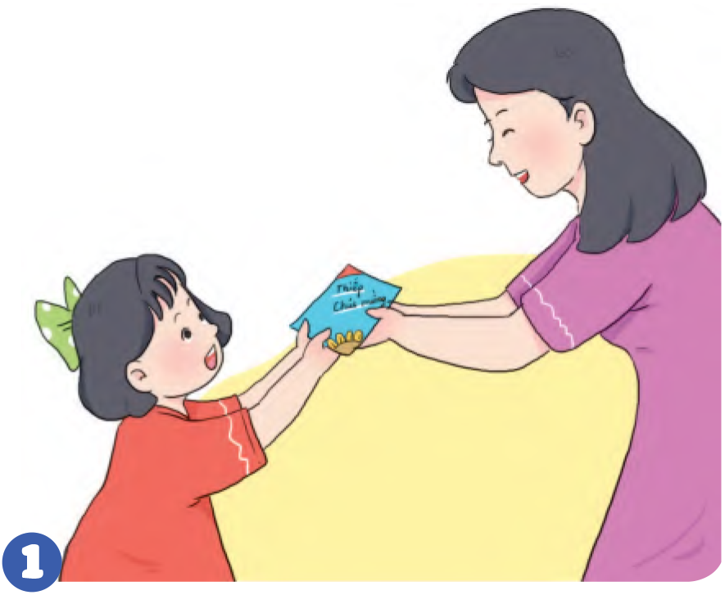
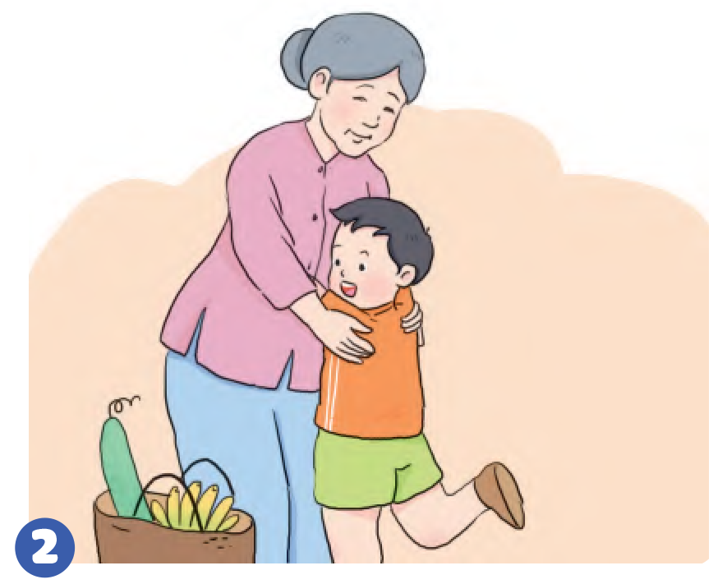
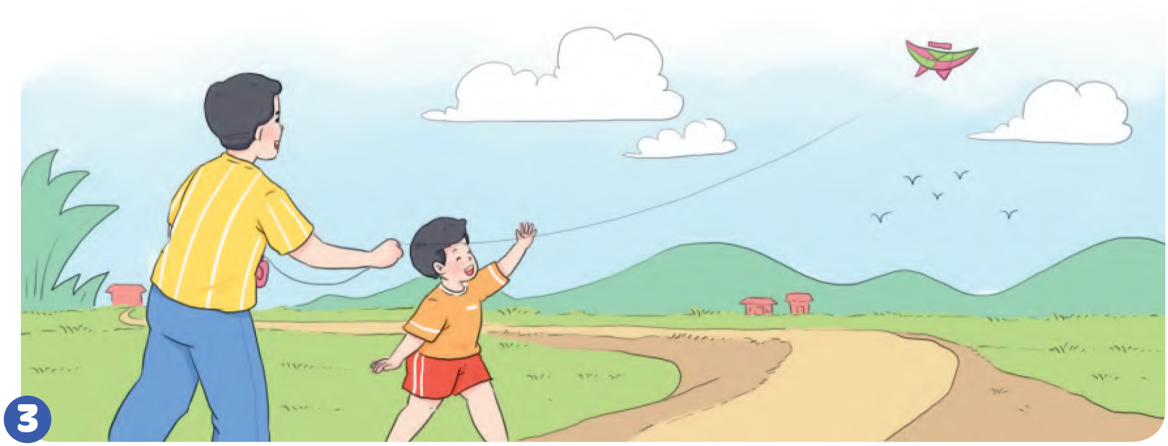

Slide 31

“Con chúc mừng sinh nhật mẹ!”
“Con tặng mẹ yêu.”
“Con chúc mừng mẹ.”

Slide 32
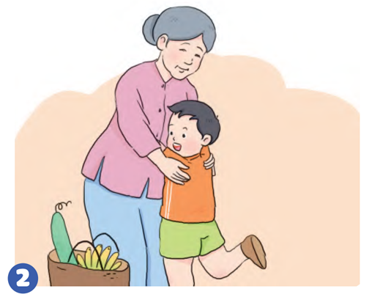
“Ôi! Cháu nhớ bà quá!”
“Cháu yêu bà!”
“Bà đi đường xa có mệt không ạ?”

Slide 33
“Anh thả diều siêu quá!”
“Em rất thích thả diều cùng anh!” “Anh thật là cừ!”

Slide 34
Hoạt động 2: Đóng vai
Các nhóm cùng đóng vai thể hiện cử chỉ, lời nói yêu thương với người thân trong gia đình trong tranh SGK – tr37. Các bạn trong lớp nhận xét theo yêu cầu:
- Cử chỉ, lời nói của bạn đã phù hợp chưa?
- Nếu là em, thì em sẽ thể hiện cử chỉ và lời nói như thế nào?
HOẠT ĐỘNG NHÓM ĐÔI

Slide 35

Hoạt động 3: Tự liên hệ
Kể những cử chỉ, lời nói của bản thân đã thể hiện với người thân trong gia đình.

Slide 36


Slide 37


Thực hiện những cử chỉ, lời nói yêu thương với người thân:
− Khi em nhận được sự quan tâm, chăm sóc của người thân.
− Khi đón người thân đi xa về.
− Khi đến dịp lễ, tết, sinh nhật của người thân.

Slide 38


Slide 39

LỜI KHUYÊN
Gia đình là mẹ, là cha
Là anh em với ông bà thân thương
Gia đình là cả quê hương
Trong tim em mãi yêu thương dạt dào.

Slide 40


HƯỚNG DẪN VỀ NHÀ
Đọc lại bài học Yêu thương gia đình.
Hoàn thành nhiệm vụ đã giao phần Vận dụng.
Đọc trước Bài 8. Em với ông bà, cha mẹ.

Slide 41
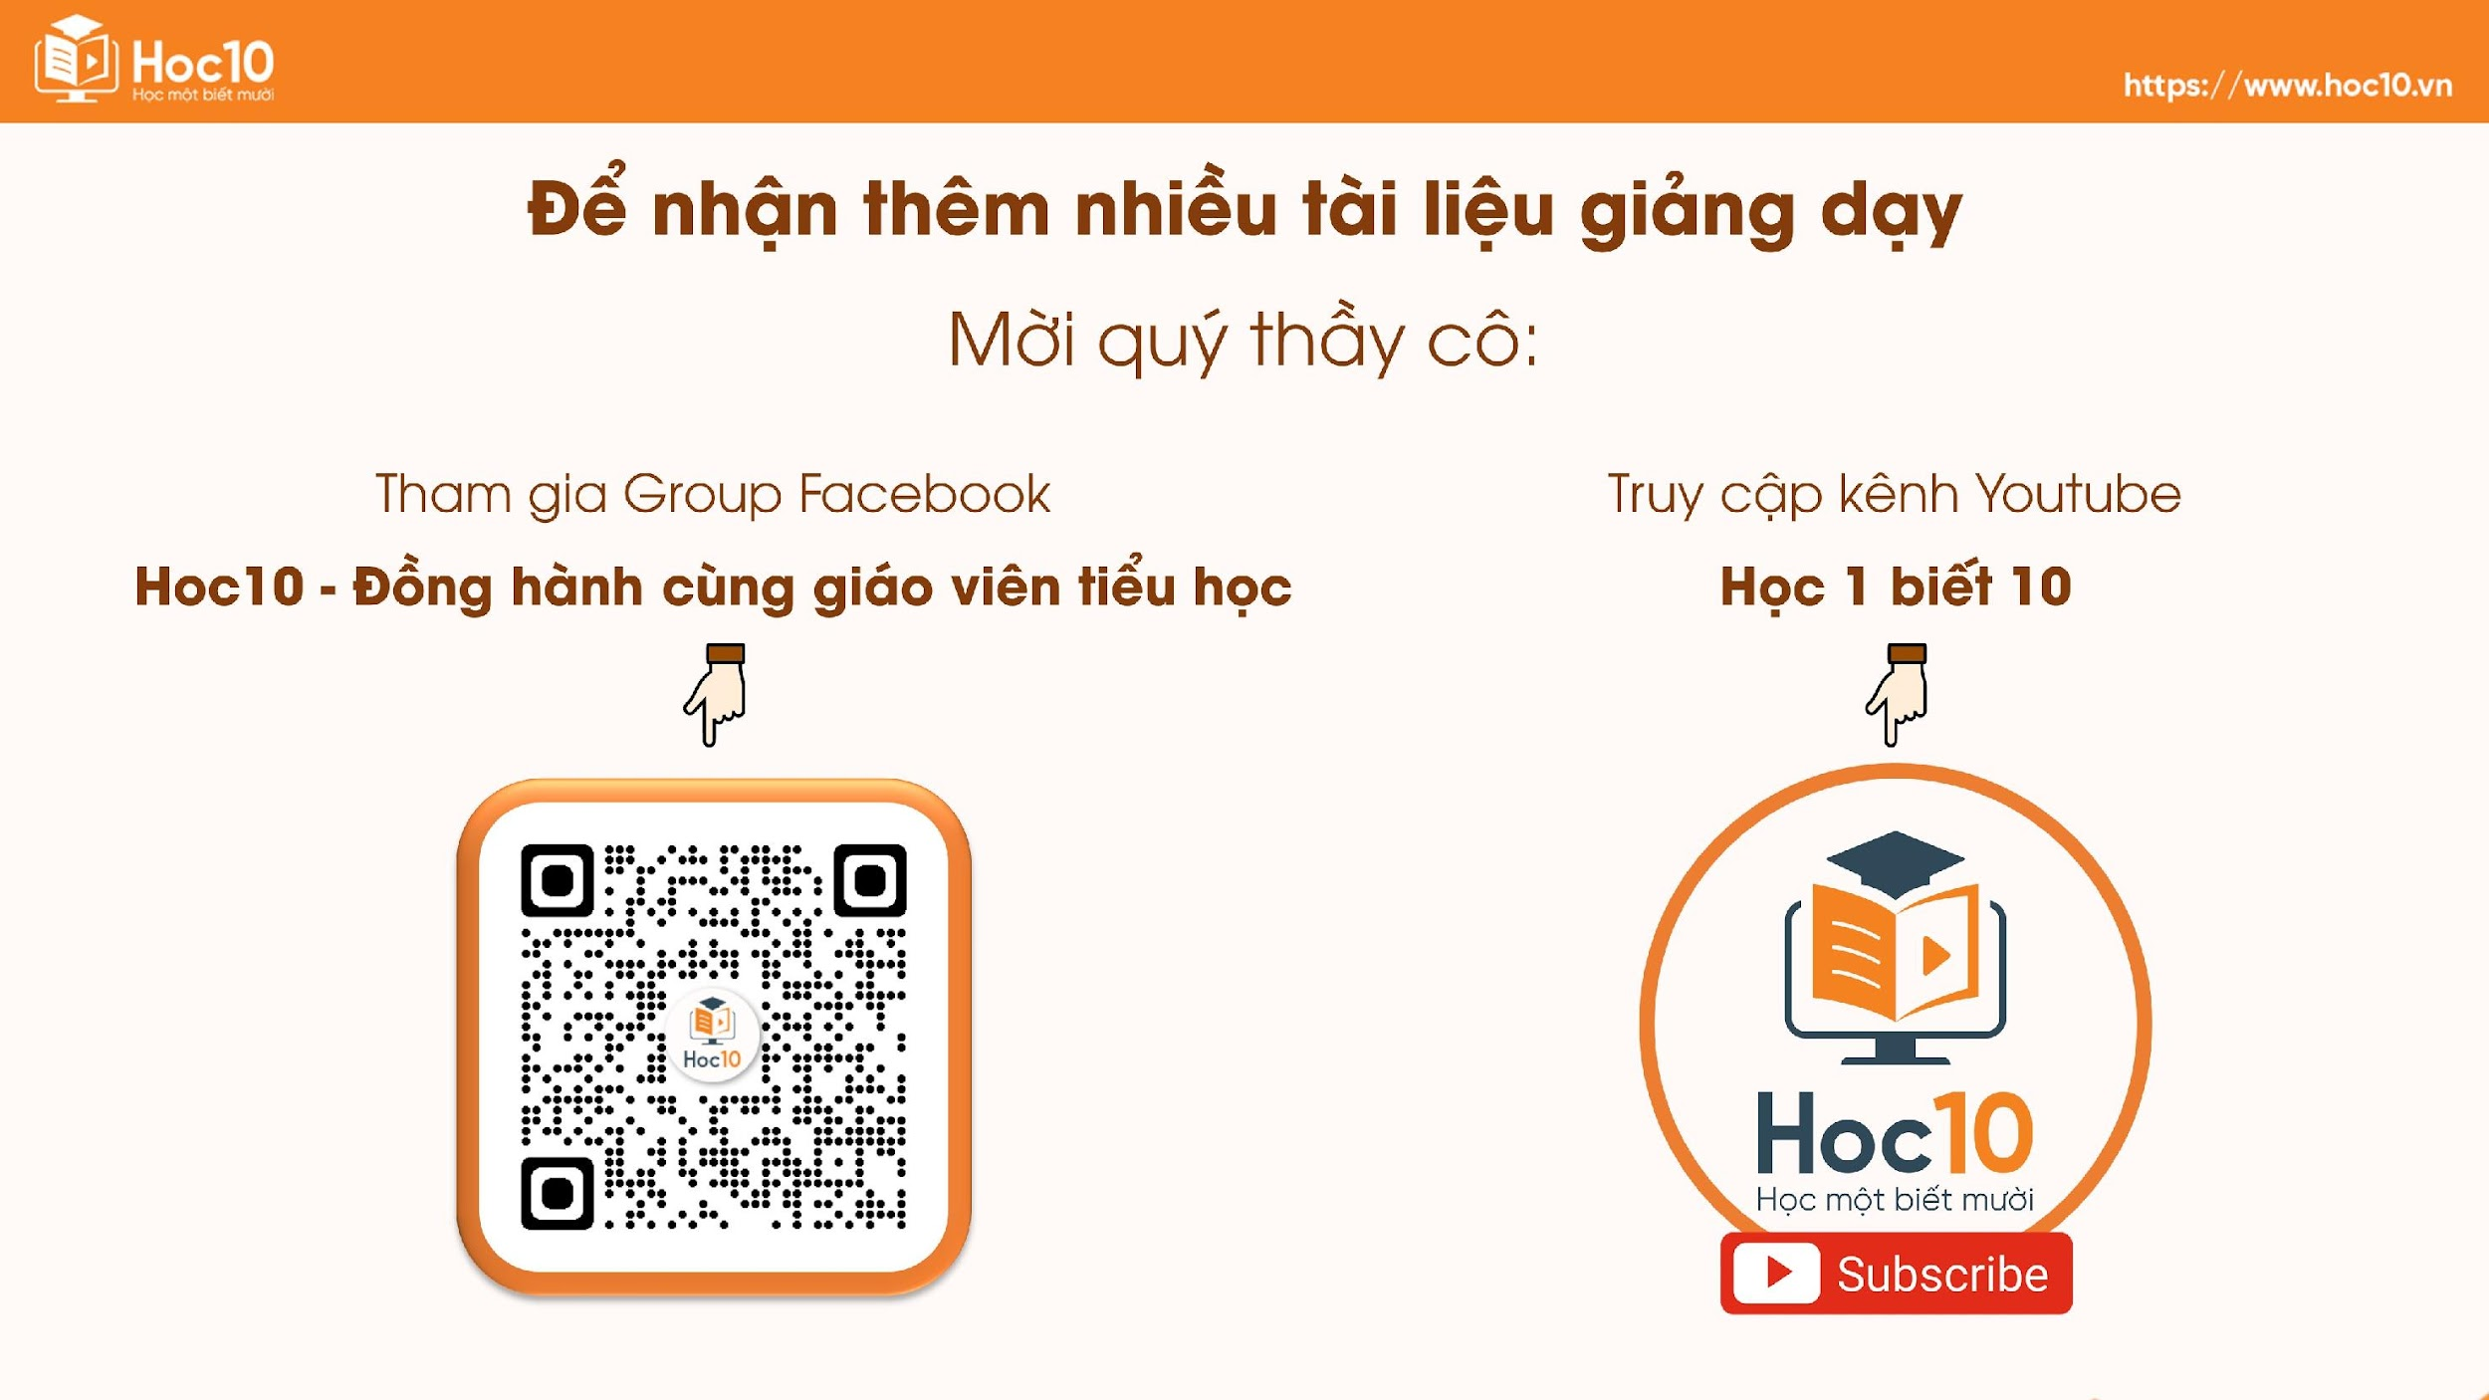
Notes:
https://www.youtube.com/@hoc1biet10

Slide 42


